Slide 1
CONFIGURACIÓN DE RED DE UNA MÁQUINA VIRTUAL
ÁLVARO CABELLO BENITO DA1D1E

Slide 2
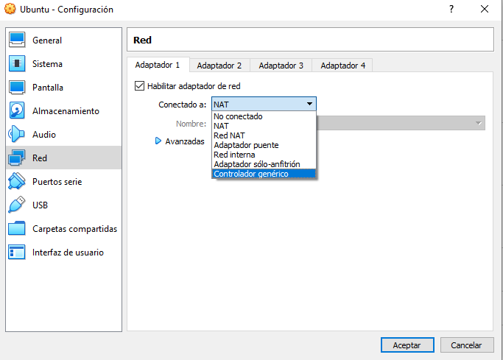
TIPOS DE REDES

Slide 3
RED NAT
Network Address Translación: es un mecanismo utilizado por routers IP para intercambiar paquetes entre dos redes que se asignan mutuamente direcciones incompatibles.
La red NAT es la más fácil para una Máquina Virtual para acceder a una red externa, por eso es la red por defecto en cualquier instalación en VirtualBox.

Slide 4
ADAPTADOR PUENTE
Cuando se elige el modo adaptador puente y tenemos más de una tarjeta de red instalada en nuestro ordenador, por ejemplo, en un portátil tendríamos la tarjeta Ethernet y la Wifi; en estos casos, debajo del modo de red, está la lista de tarjetas de red del equipo anfitrión y debemos elegir una, para indicar por dónde se dirigirá el tráfico de la tarjeta en modo puente de la máquina virtual.

Slide 5
RED INTERNA
Con la configuración de red en el modo red interna podemos conseguir aislar la comunicación entre Máquinas Virtuales que no estén conectadas a al misma red interna.
Para conectar estas redes internas al exterior, habrá que crear Máquinas Virtuales que funcionen como routers y dispongan de dos o más tarjetas de red, de esta forma, podremos construir un camino hacia Internet.

Slide 6
ADAPTADOR SOLO ANFITRIÓN
El modo solo-anfitrión se utiliza para crear una red interna a la que pertenecerá también el equipo anfitrión, algo que no sucede en el modo Red interna.

